Slide 1

201X
Introduction of Spring MVC
Zach Chih

Slide 2
Hello World
Spring MVC
Future Study
MVC
目录
Directory

Slide 3
Part 01
MVC

Slide 4
MVC
Model
The central component of the pattern. It is the application's dynamic data structure, independent of the user interface. It directly manages the data, logic and rules of the application.
Controller
Accepts input and converts it to commands for the model or view.
View
Any representation of information such as a chart, diagram or table. Multiple views of the same information are possible, such as a bar chart for management and a tabular view for accountants.

Slide 5
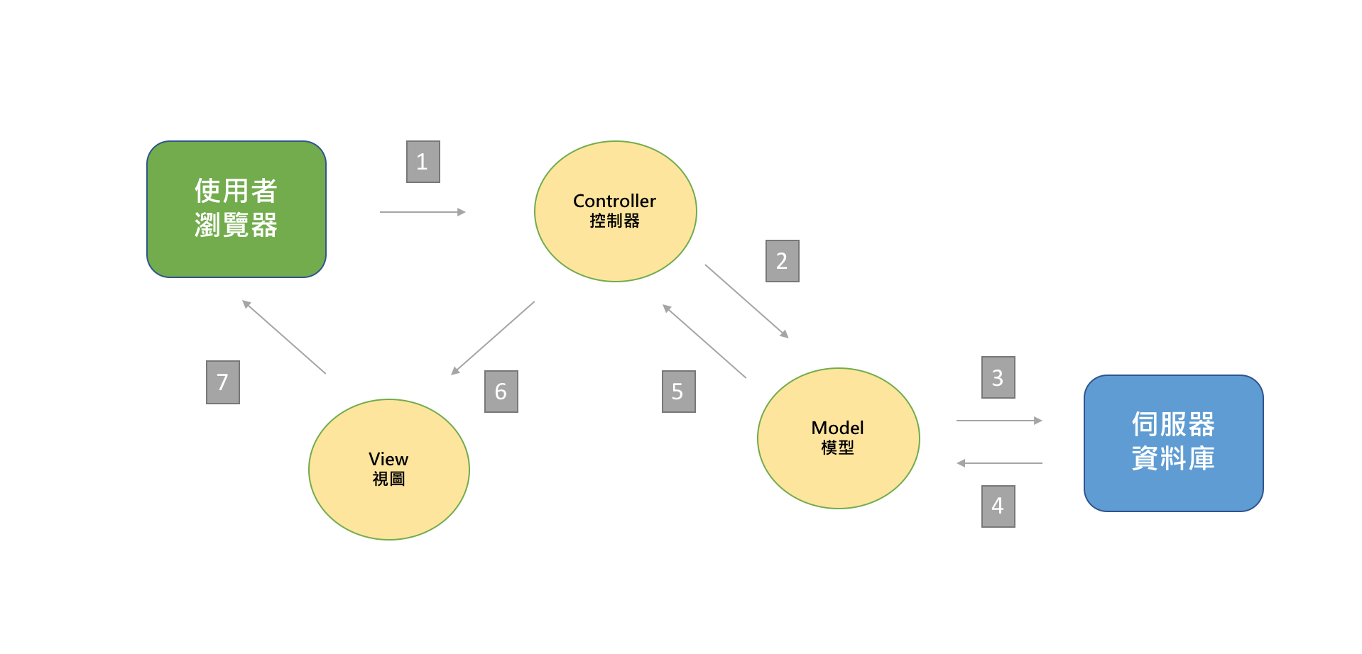
MVC

Slide 6
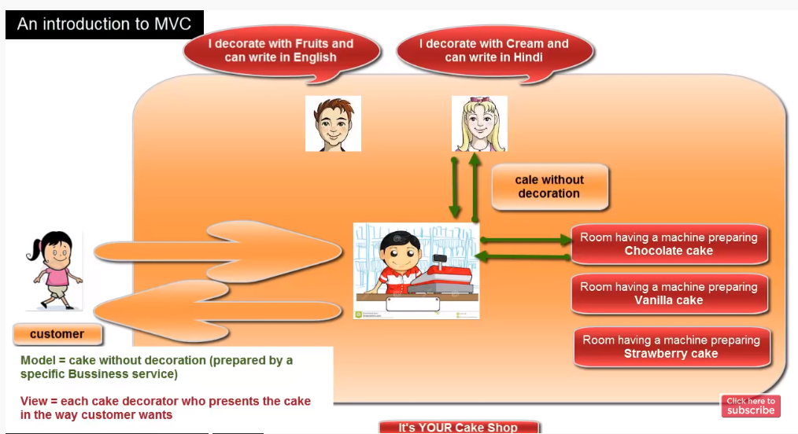
MVC

Slide 7
Part 02
Spring MVC

Slide 8
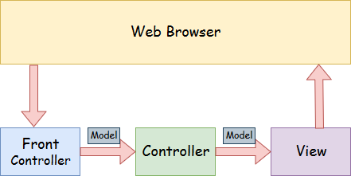
Spring MVC
A Spring MVC is a Java framework which is used to build web applications. It follows the Model-View-Controller design pattern. It implements all the basic features of a core spring framework like Inversion of Control, Dependency Injection.
Front Controller - In Spring Web MVC, the DispatcherServlet class works as the front controller. It is responsible to manage the flow of the Spring MVC application.

Slide 9
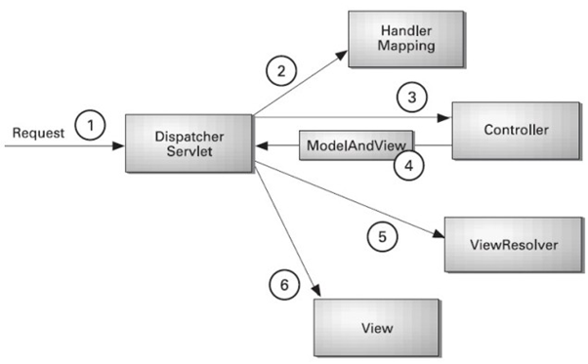
Spring MVC

Slide 10
Why? Spring MVC
Separate roles
The Spring MVC separates each role, where the model object, controller, command object, view resolver, DispatcherServlet, validator, etc. can be fulfilled by a specialized object.
Light-weight
It uses light-weight servlet container to develop and deploy your application.
Powerful Configuration
It provides a robust configuration for both framework and application classes.
Rapid development
The Spring MVC facilitates fast and parallel development.
Reusable business code
Instead of creating new objects, it allows us to use the existing business objects.
Easy to test
In Spring, generally we create JavaBeans classes that enable you to inject test data using the setter methods.
Flexible Mapping
It provides the specific annotations that easily redirect the page.

Slide 11
Part 03
Hello World

Slide 12
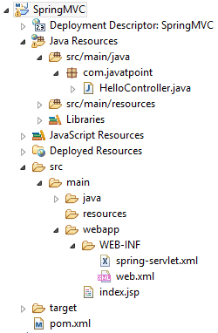
Hello World

Slide 13
Hello World
01
Maven Project
Load the spring jar files or add dependencies in the case of Maven
02
Controller
Create the controller class
03
Web.xml
Provide the entry of controller in the web.xml file
04
Servlet.xml
Define the bean in the separate XML file
03
View
Display the message in the JSP page
04
Get Started
Start the server and deploy the project

Slide 14
其他情况汇报
内部管理
加入
文字
资源管理
加入
文字
加入你的文字描述，加入加入你的文字描述！
加入你的文字描述，加入加入你的文字描述！
加入你的文字描述，加入加入你的文字描述！
加入你的文字描述，加入加入你的文字描述！

Slide 15
工作中的提升
点击添加标题
点击添加标题
加入你的文字描述，加入你的文字描述，加入你的文字。
点击添加标题
加入你的文字描述，加入你的文字描述，加入你的文字。
点击添加标题
加入你的文字描述，加入你的文字描述，加入你的文字。
点击添加标题
加入你的文字描述，加入你的文字描述，加入你的文字。
加入你的文字描述，加入你的文字描述，加入你的文字。
PPT模板下载：www.1ppt.com/moban/ 行业PPT模板：www.1ppt.com/hangye/
节日PPT模板：www.1ppt.com/jieri/ PPT素材下载：www.1ppt.com/sucai/
PPT背景图片：www.1ppt.com/beijing/ PPT图表下载：www.1ppt.com/tubiao/
优秀PPT下载：www.1ppt.com/xiazai/ PPT教程： www.1ppt.com/powerpoint/
Word教程： www.1ppt.com/word/ Excel教程：www.1ppt.com/excel/
资料下载：www.1ppt.com/ziliao/ PPT课件下载：www.1ppt.com/kejian/
范文下载：www.1ppt.com/fanwen/ 试卷下载：www.1ppt.com/shiti/
教案下载：www.1ppt.com/jiaoan/
字体下载：www.1ppt.com/ziti/

Slide 16
项目汇总
第一阶段
第二阶段
第三阶段
第四阶段
加入你的文字描述，加入你的文字描述，加入。
加入你的文字描述！
加入你的文字描述，加入你的文字描述，加入。
加入你的文字描述！
加入你的文字描述，加入你的文字描述，加入。
加入你的文字描述！
加入你的文字描述，加入你的文字描述，加入。
加入你的文字描述！

Slide 17
工作存在的问题
加入
文字描述
加入
文字描述
加入文字文案描述
加入
文字描述
加入
文字描述
右键点击图片选择设置图片格式可直接替换图片。您的内容打在这里，或者通过复制您的文本后，在此框中选择粘贴。在此录入上述图表的综合描述说明在此录入上述图表的综合描述说明。

Slide 18
工作成果概述
A
B
C
一月份
二月份
三月份
加入你的文字描述，加入你的文字描述，加入你的文字。
加入你的文字描述！
加入你的文字描述，加入你的文字描述，加入你的文字。
加入你的文字描述！
加入你的文字描述，加入你的文字描述，加入你的文字。
加入你的文字描述！

Slide 19
工作解决方法
这里输入产品形式的简介，这里输入产品形的简介，这里输入产品式的简介，这里输入产品形的简介，这里输入产品形的简介，输入产品形式的简介，这里输产品形式的介，这输入产品形式的简介，这里输入品形式的简介，里输入产品形的简介。入产品形式的简介。
管理能力
学习力
执行力
领导力
协调力
创新力

Slide 20
经验成果分享
插入你的图片
插入你的图片
插入你的图片
加入文字文案
加入文字文案
加入文字文案
加入你的文字描述，加入你的，加入你的文字。
加入你的文字描述，加入你的，加入你的文字。
加入你的文字描述，加入你的，加入你的文字。

Slide 21
Part 04
下季度工作计划

Slide 22


下季度工作计划思路
加入标题
点击输入简要，不用多余的文字修饰，解说所提炼的核心概。
加入标题
点击输入简要文字解说，精炼，不用多余的文字修饰。
加入标题
点击输入简要文字解说，不用多余的文字所提炼的核心概念。
加入标题
点击输入简要文字解说，解说，不用多余的文字修饰。

Slide 23
管理提升方针
团队建设
产品运营
加入你的文字描述，加入你的字描述，加入你的文字。
加入你的文字描述，加入你的字描述，加入你的文字。
资源利用
扩大规模
加入你的文字描述，加入你的字描述，加入你的文字。
加入你的文字描述，加入你的字描述，加入你的文字。

Slide 24

扩大团队
点击添加文本
点击输入简要文本内容，文字内容需概况精炼的说明该分项内容licai2011专业设计……
点击添加文本
点击输入简要文本内容，文字内容需概况精炼的说明该分项内容licai2011专业设计……
点击添加文本
点击输入简要文本内容，文字内容需概况精炼的说明该分项内容licai2011专业设计……

Slide 25
努力方向
市场方面
产品方面
服务方面
1
2
3
点击输入简要文字内容，文字内容需概括精炼，不用多余的文字修饰。点击输入简要文字内容，文字内容需概括精炼，不用多余的文字修饰。
点击输入简要文字内容，文字内容需概括精炼，不用多余的文字修饰。点击输入简要文字内容，文字内容需概括精炼，不用多余的文字修饰。
点击输入简要文字内容，文字内容需概括精炼，不用多余的文字修饰。点击输入简要文字内容，文字内容需概括精炼，不用多余的文字修饰。

Slide 26
谢谢指导
适用于商业计划/述职汇报/总结计划

Slide 27



可以在下列情况使用
不限次数的用于您个人/公司、企业的商业演示。
拷贝模板中的内容用于其它幻灯片母版中使用。
不可以在以下情况使用
用于任何形式的在线付费下载。
收集整理我们发布的免费资源后，刻录光碟销售。
PPT模板下载：www.1ppt.com/moban/ 行业PPT模板：www.1ppt.com/hangye/
节日PPT模板：www.1ppt.com/jieri/ PPT素材下载：www.1ppt.com/sucai/
PPT背景图片：www.1ppt.com/beijing/ PPT图表下载：www.1ppt.com/tubiao/
优秀PPT下载：www.1ppt.com/xiazai/ PPT教程： www.1ppt.com/powerpoint/
Word教程： www.1ppt.com/word/ Excel教程： www.1ppt.com/excel/
资料下载： www.1ppt.com/ziliao/ PPT课件下载：www.1ppt.com/kejian/
范文下载： www.1ppt.com/fanwen/ 试卷下载： www.1ppt.com/shiti/
教案下载： www.1ppt.com/jiaoan/ 字体下载： www.1ppt.com/ziti/

